Slide 1
КАК ХОРОШО УМЕТЬ ЧИТАТЬ.
ЧАСТЬ 2.

Slide 7
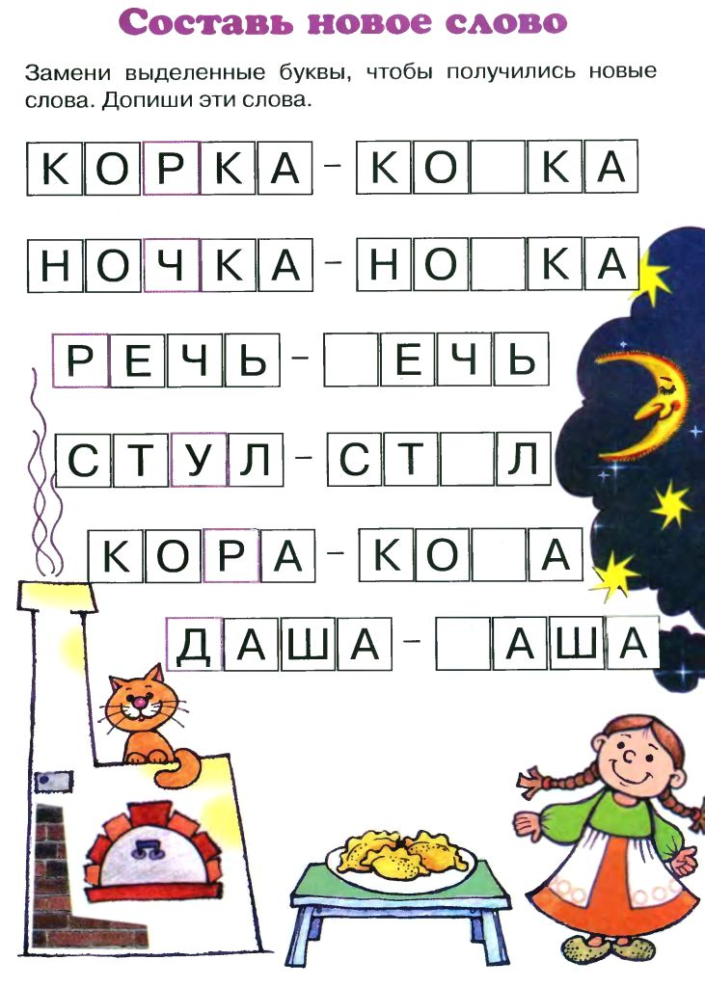

Slide 15
